Slide 1
Вышитые талисманы
Бискорню

Slide 2
Кривульки представляют собой многоугольник — подушечку с несколькими неравными углами, но довольно симметричную. Такая подушечка может служить игольницей, брелочком, подвесочкой, маячком для ножниц и даже кулоном. Если ее красиво украсить, то она будет уместно смотреться и на новогодней елочке. Конечно, можно использовать в качестве подарка!

Slide 3
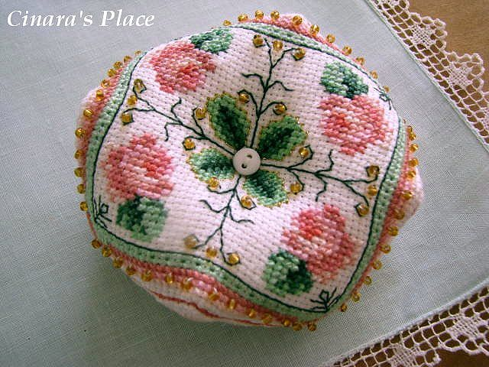
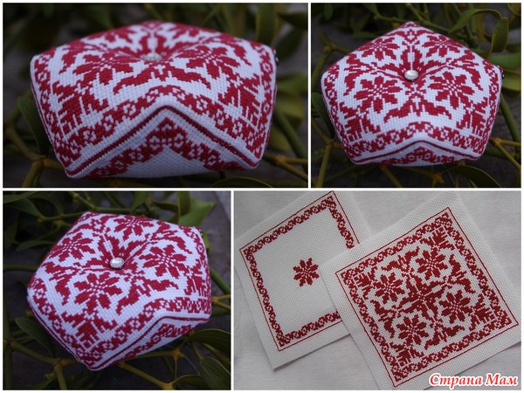
Бискорню (biscornu)
— слово, пришедшее к нам из французского языка. Дословный перевод:двурогий; неровный, с выступами; нескладный, несуразный, смешной. Бискорню – это вышитое крестиком или расшитое бисером объёмное изделие из двух квадратов канвы, повёрнутых относительно друг друга на 90 градусов, сшитых по периметру и в центре.

Slide 4
Вышивка каждого квадрата обязательно должна быть обрамлена специальным швом - бэкстичем («назад иголку»). Такой шов нужен для соединения двух половинок бискорню. За ниточки этого шва без прокалывания ткани цепляется иголка при сшивании двух половинок. Нитка сшивает части бискорню, захватывая стежки бэкстича обеих половинок поочередно, при этом уголки двух половинок не соединяются - уголок каждой примыкает к середине стороны квадрата другой половинки. Именно такой прием позволяет получить ту самую интересную и необычную форму, из-за которой изделие и получило свое название.

Slide 5
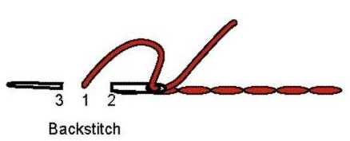
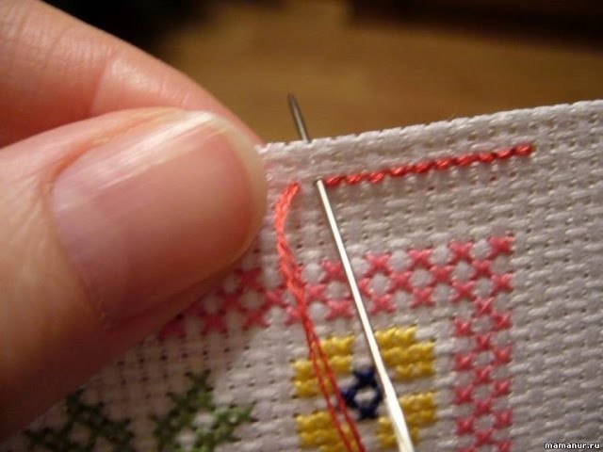
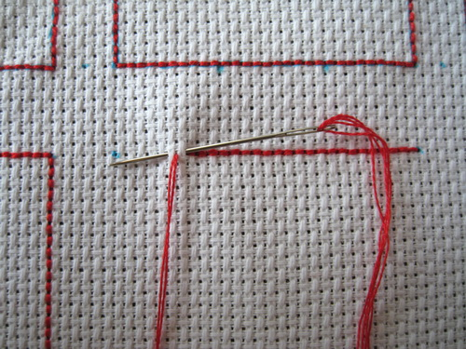
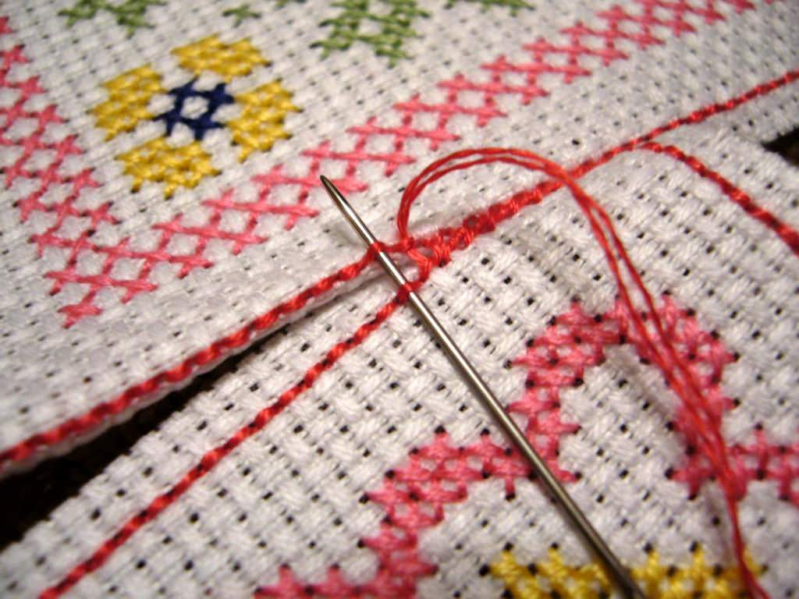
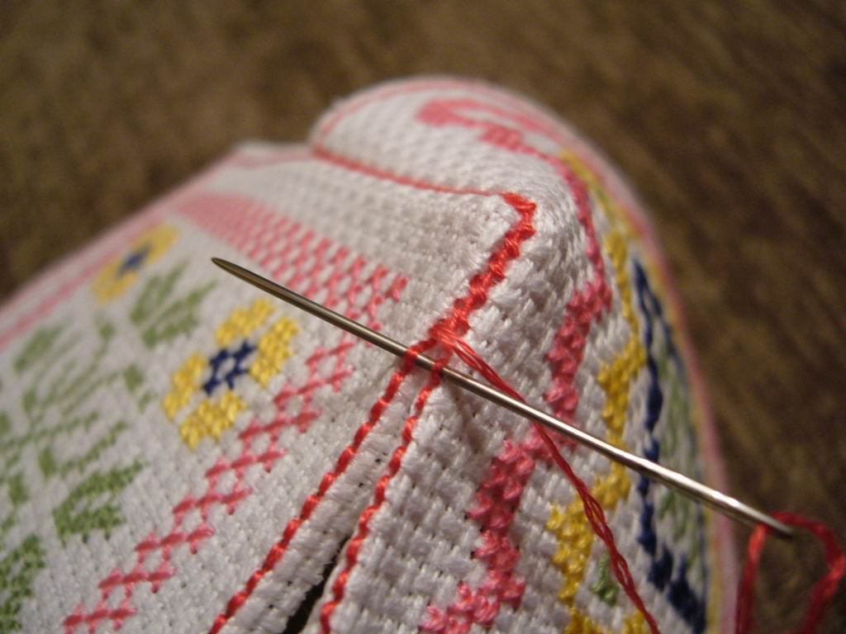
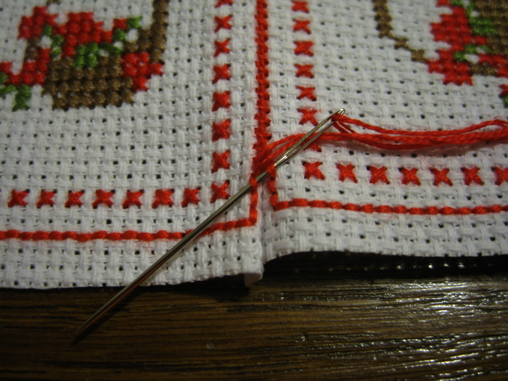

Slide 6
Узоры для бискорню, как правило, симметричные по вертикали и горизонтали. Чаще всего на разных половинках используется разный узор, но можно вышить и одинаковый. Иногда к уголкам пришивают для украшения петельки и кисточки. Почти готовое изделие в процессе сшивания обязательно туго набивают мягким наполнителем, а центр аккуратно и точно стягивают прочной ниткой, пришивая затем с двух сторон красивые пуговицы или бусины. Часто используется оформление бисером по соединительному шву или лицевой части «подушечки». Для оформления подойдут любые бусины, стразы, пайетки - все, что захочется.

Slide 7
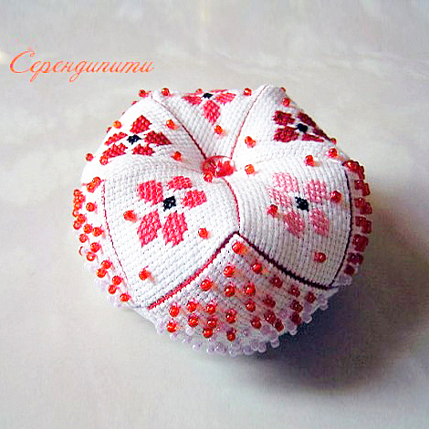
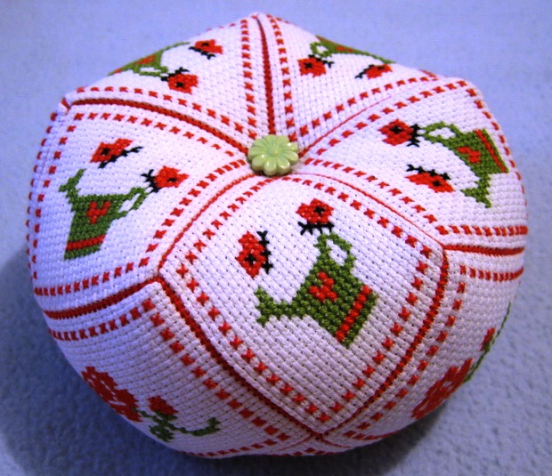
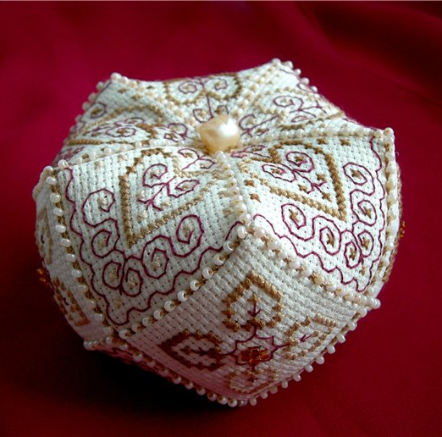
Есть разновидность классического бискорню - бискорню-пятиклинка, или Banurucotti (Банурукотти).

Slide 8
Дальше следующая кривулька Берлинго (berlingot) В переводе с французского даются следующие определения: - леденцовая карамель (четырёхгранной формы), берлинго - четырёхгранный пакет (для упаковки молока, кефира и т. п.) Исходя из этого можно понять, что берлинго представляет собой четырехгранную кривульку, выполненную из прямоугольного кусочка ткани и собранную определенным образом. Чаще всего делаются пирамидки(тетраэдр) - грани состоят из равносторонних треугольников. Для узоров не обязательно брать симметричную схему. Можно на каждую грань вышить свой сюжет. Очень хорошо в берлинго смотрятся орнаменты. Но следует учитывать и тот факт, что часть узора станет донышком пирамидки и это нужно предусмотреть в подборе схемы.

Slide 9
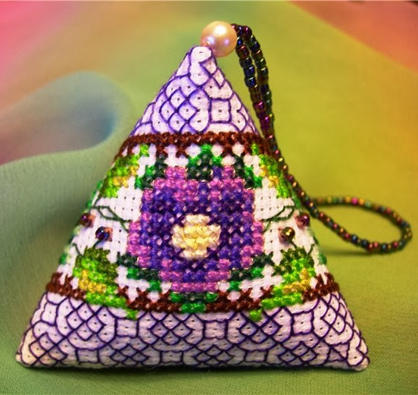
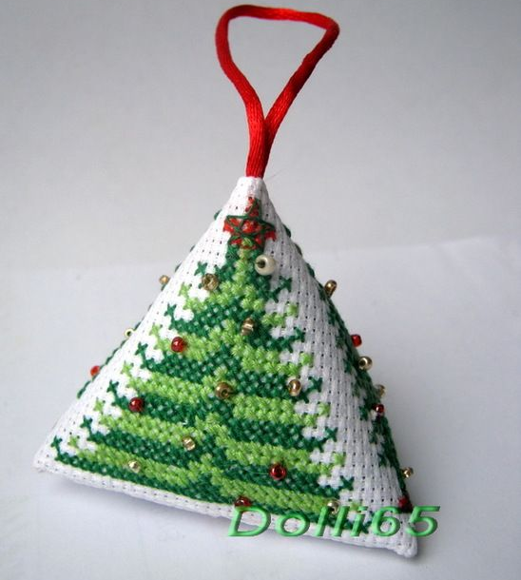
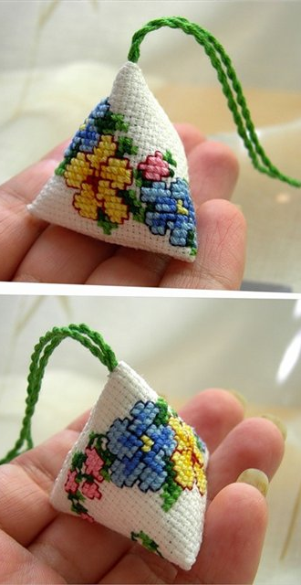
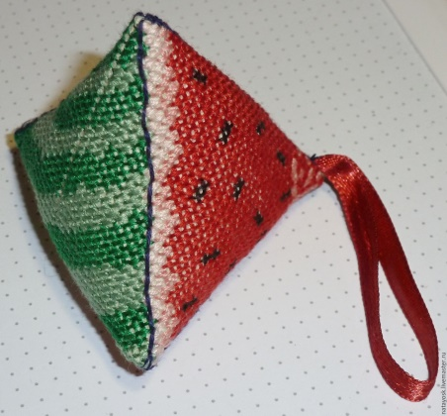
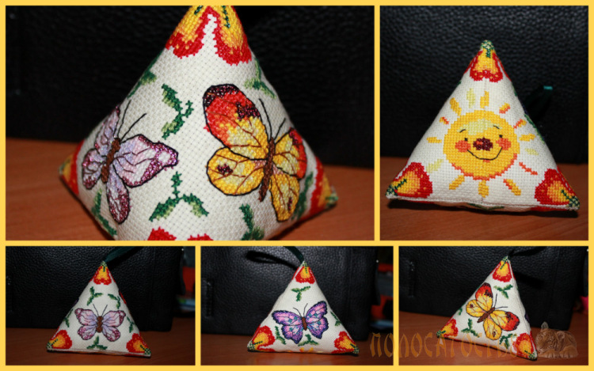
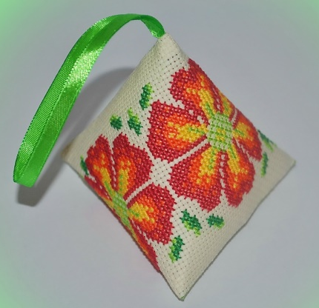
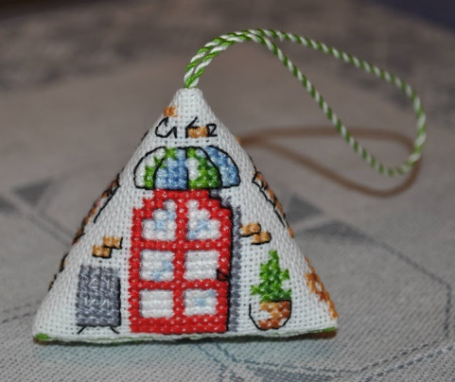

Slide 10
Пинкип (pinkeep) Пинкипы различной формы часто встречаются на страницах рукодельных блогов. Пинкип(pinkeep) -в переводе с английского pin -булавка , keep - хранить. Исторически пинкипы использовались для хранения булавок и игл, т.е. в качестве игольниц. В настоящее время пинкипы создаются, главным образом, в декоративных целях. Современный пинкип состоит из двух картонок, обтянутых вышивкой с одной стороны и тканью с другой, соединенных между собой лентой или шнурком и украшенных декоративными булавками. Но применять булавки не обязательно. При этом, форма пинкипа не объемная, а плоская. Классическим вариантом оформления пинкипа принято считать бант, сложенный определенным образом. Пинкипы могут иметь разнообразные формы: квадрат, прямоугольник, круг, овал, сердце, ромб, восьмиугольник, веер, треугольник. Оригинальным применением пинкипа является использование его в качестве чехла для ножниц, кармашка для заметок, фоторамки и тд.

Slide 11
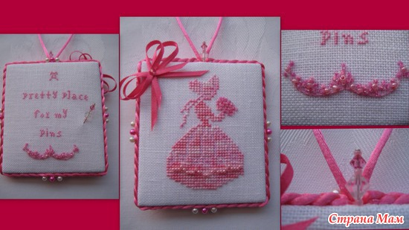
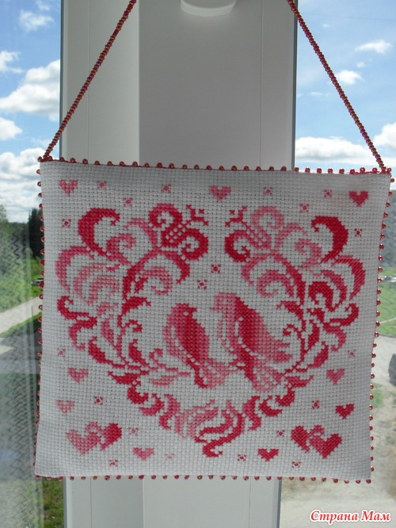
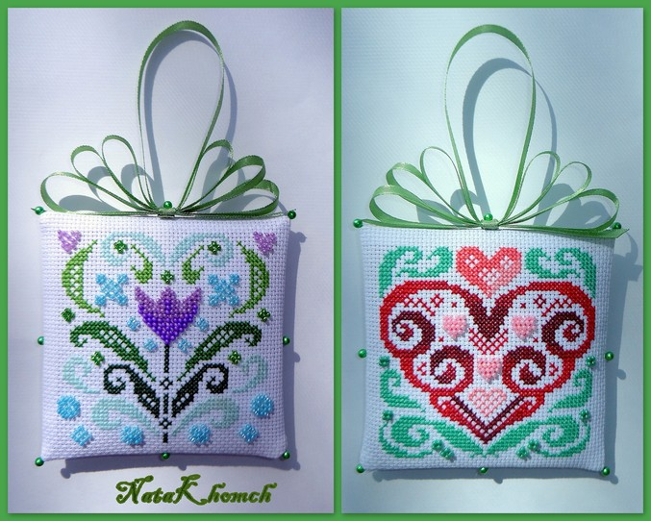
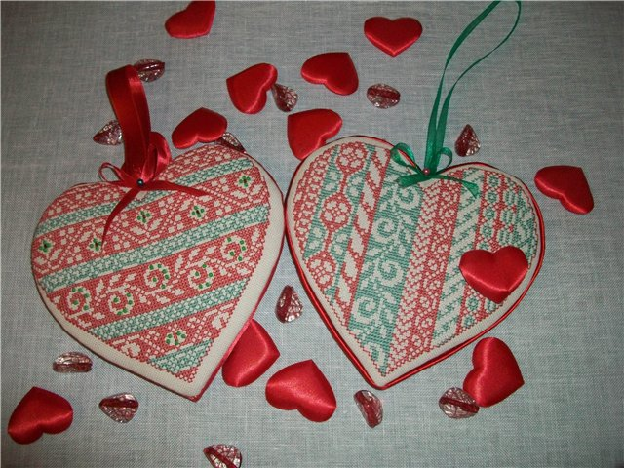

Slide 12
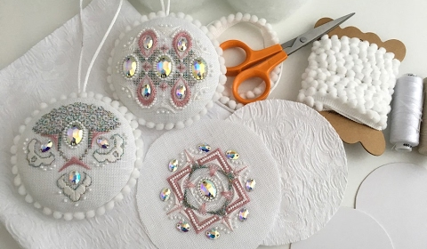
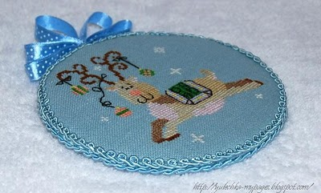
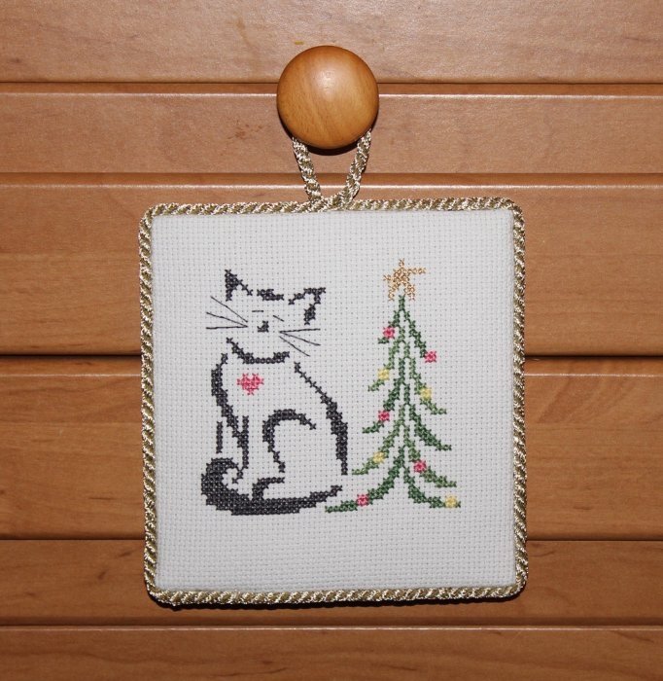
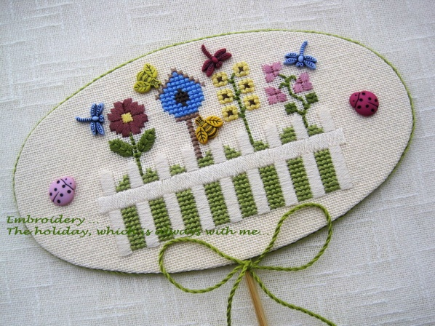
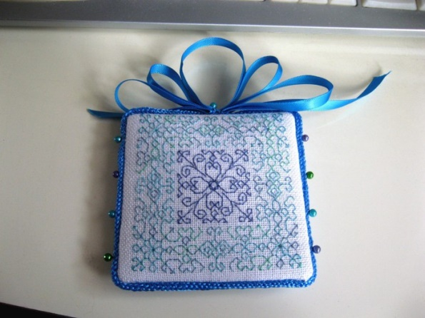

Slide 13
Пендибуль (pendibulle) У нас эту кривульку ласково называют пельмешком или сердечком. Пендибуль собирается из квадрата, который складывается по диагонали и сшивается в виде треугольной подушечки. Исходя из этого узор для этой кривульки желательно выбирать с акцентом на на два противоположных угла, так как остальные углы будут собираться в ушки.

Slide 14
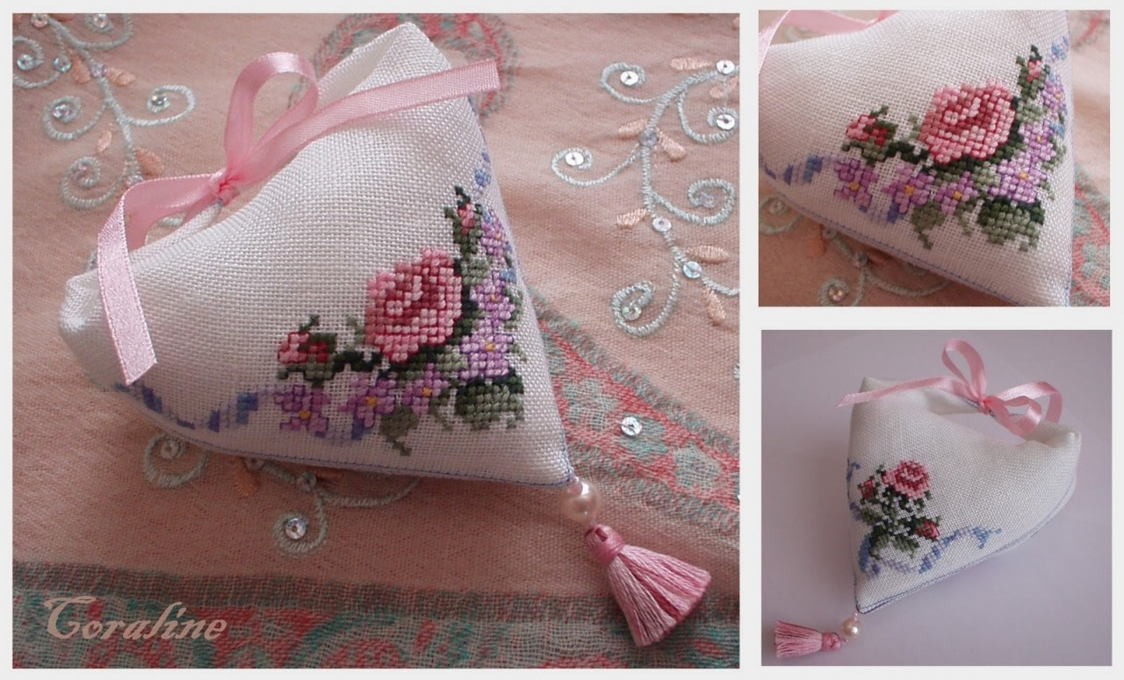
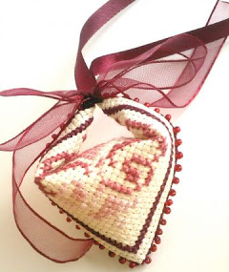
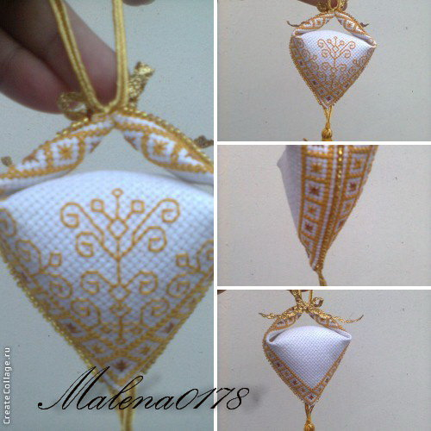
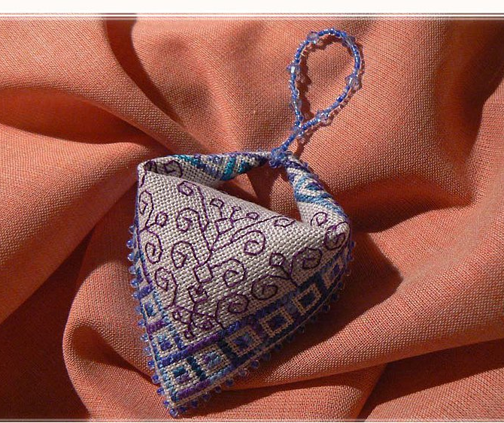
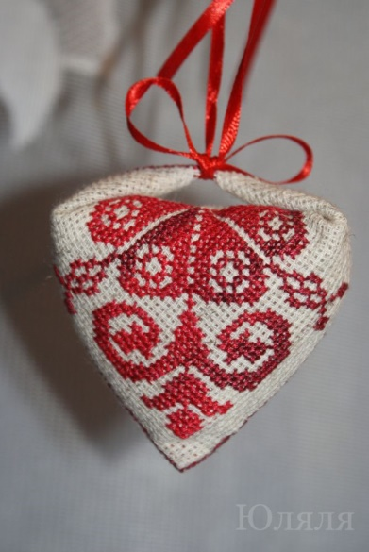

Slide 15
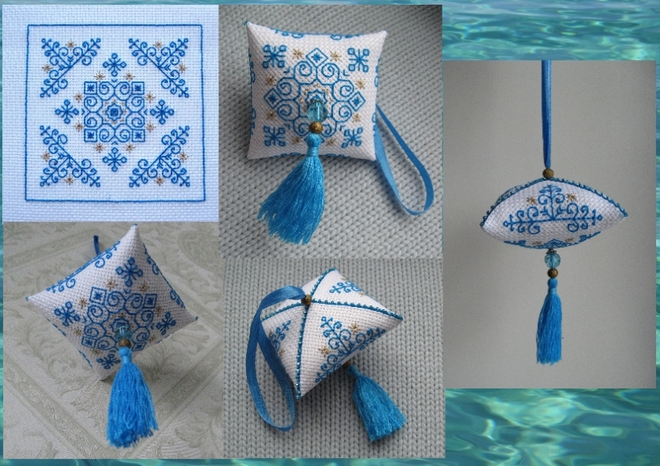
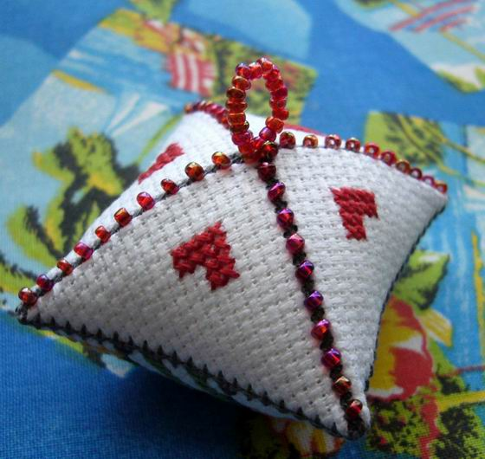
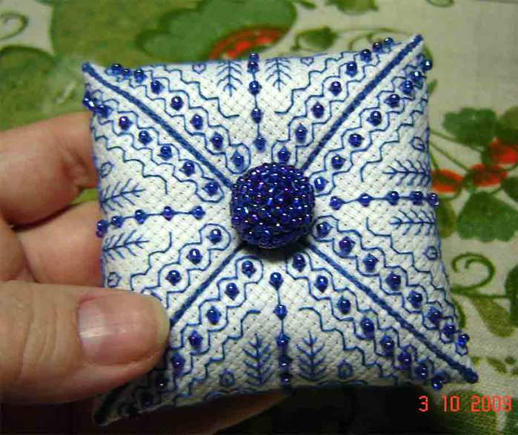
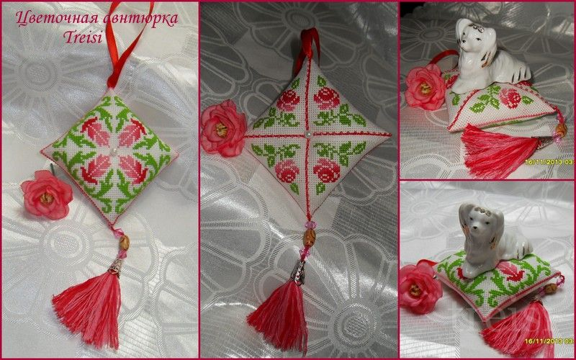
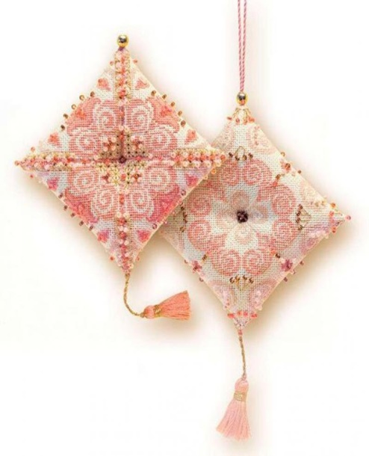
Зигугу (Zigouigoui)- это еще одна кривулечка, маленькая расшитая подушечка, собранная из квадратика канвы.

Slide 16
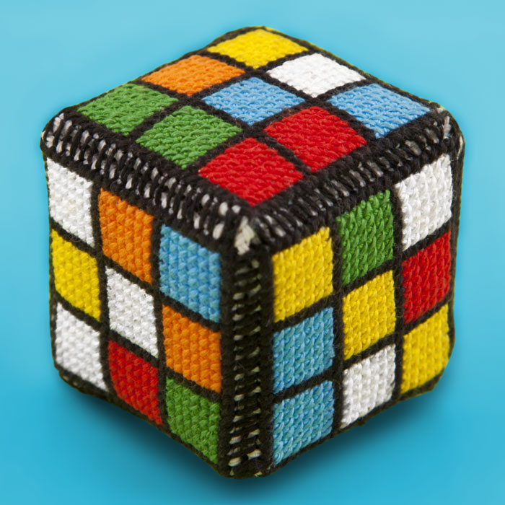
Можно сделать кривульку в виде кубика или кирпичика

Slide 17
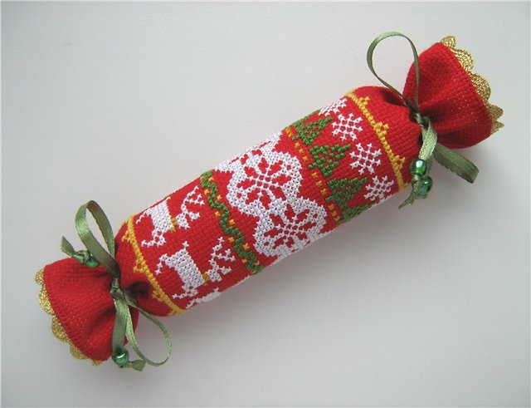
Так же могут быть кривульки в виде различных батончиков, баллонов, конфеток.
Батончик (needleroll) - одна из малых форм, получившая свое русское название благодаря сходству с одноименной шоколадной конфетой, представляет собой расшитую игольницу. Обычно батончики вышивают с использованием декоративных швов, бусин, пуговиц, лент.

Slide 18
А еще кривулька может быть в форме клубнички, елочки, колокольчика, да чего угодно!!! Главное, чтобы это имело симметричную форму и можно было вышить две детали, вырезать по контуру и сшить.

Slide 19
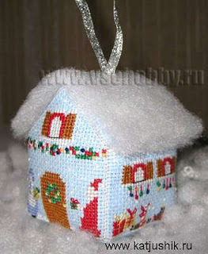
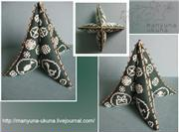
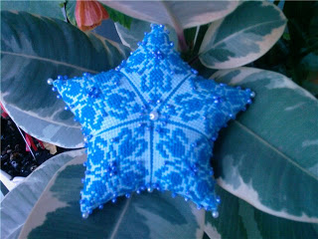
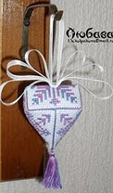
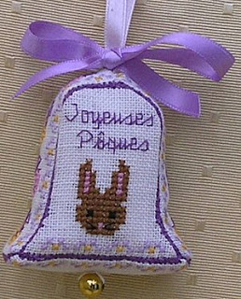
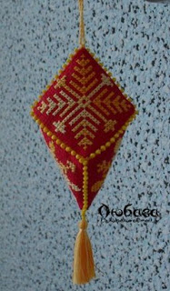
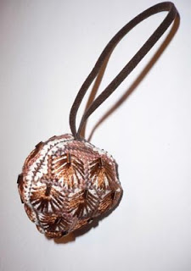

Slide 20
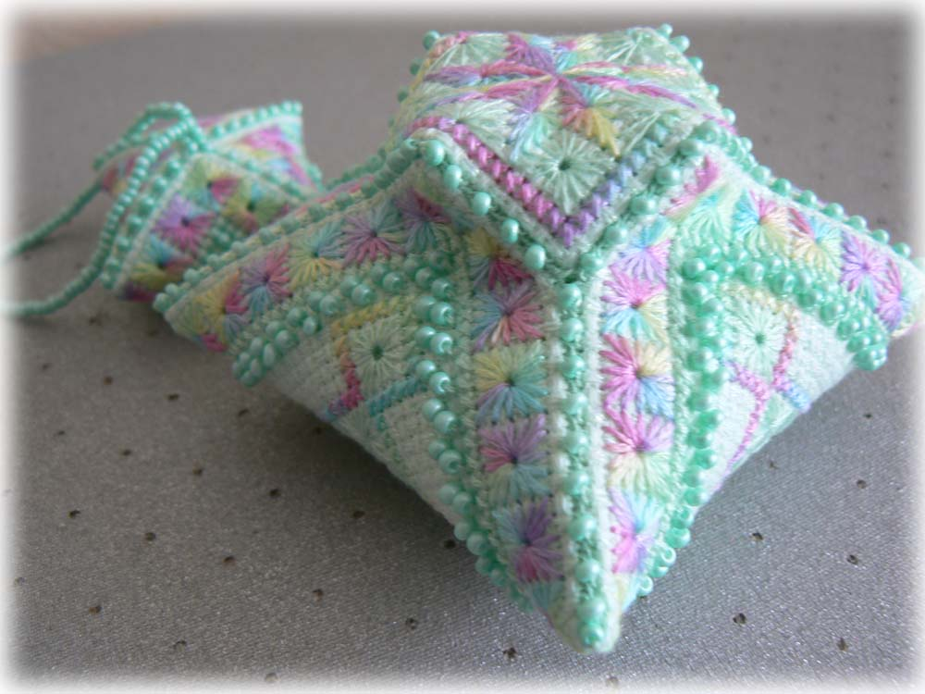
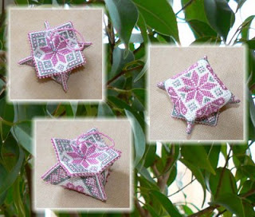
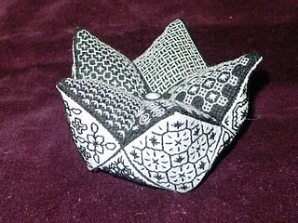

Slide 21
Творческих успехов!

Slide 22
https://www.liveinternet.ru/users/shegelen/post385229969

